Slide 1
Тонкослойная хроматография
Мальков Владислав

Slide 2
Хроматогра́фия
(от др.-греч. χρῶμα — «цвет»)
Метод исследования газовых, жидкостных, паровых или растворенных веществ путем их физико-химического разделения на монокомпоненты.
Сам хроматографический метод основан на распределении элементов смесей между подвижной (элюент) и неподвижной фазами (твердое вещество или жидкость на основе инертного носителя).
После разделения смеси качественные характеристики и количественное содержание каждого из элементов можно определить любыми способами химического или физического исследования.

Slide 3
Тонкослойная хроматография (ТСХ)
Разновидность жидкостной хроматографии, в которой разделение компонентов происходит на сорбенте, нанесенном на плоскую поверхность инертной пластины.
Пластина изготовлена из стекла, металла (чаще алюминия), пластика.
В качестве сорбентов (от лат. sorbens — поглощающий) чаще всего применяются силикагель или оксид алюминия. Реже силикат магния, полиамиды, модифицированные силикагели, МКЦ, кизельгур.

Slide 4
Тонкослойная хроматография (ТСХ)
Применение
Тонкослойная хроматография (ТСХ) является экспресс-методом анализа химических соединений различных классов. ТСХ широко используется в медицине, фармации, ветеринарии, токсикологических исследования
Например ТСХ используется при испытаниях лекарственных средств на подлинность (идентификация анализируемых веществ), посторонние примеси (испытание на чистоту) полуколичественным и количественным методами.

Slide 5
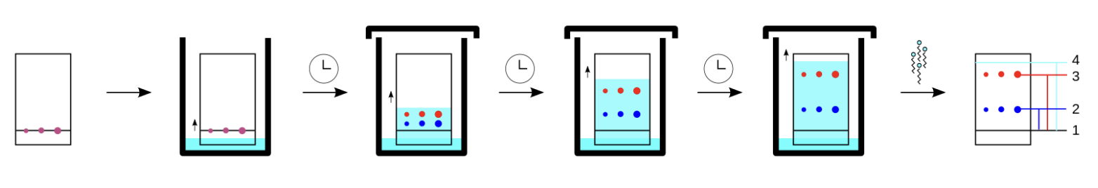
Тонкослойная хроматография (ТСХ)
Суть метода
Подготовленный образец наносится на пластинку и помещается в камеру с элюентом. Элюент за счет капиллярных сил продвигается по пластинке, захватывая компоненты образца.
Неокрашенные соединения обнаруживают проявителями или в ультрафиолете по темным пятнам.

Slide 6
Стадии проведения ТСХ:
Подготовка
+
Нанесение
Элюирование
Проявление
Обработка
результатов
Детектирование

Slide 7
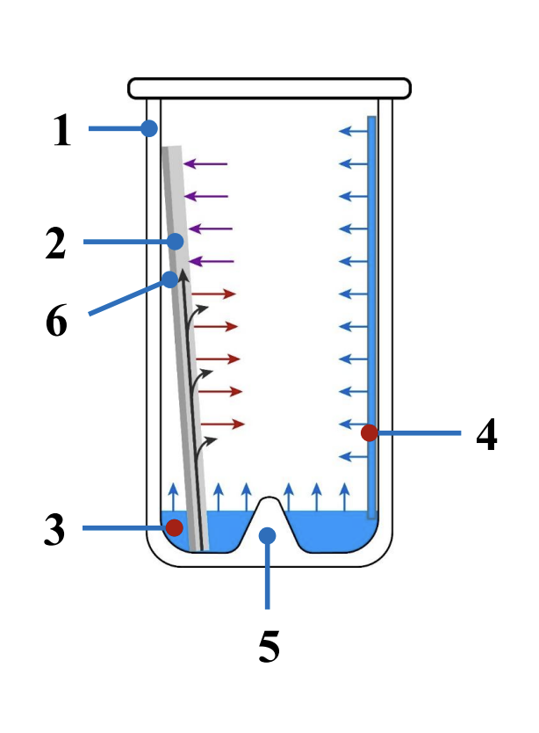
Строение камеры
1. Хроматографичеcкая камера
2. Пластина;
3. Растворитель
4. Фильтровальная бумага, смоченная растворителем (ускорение насыщение камеры)
5. Разделительная перегородка
6. Фронт растворителя.

Slide 8
Нанесение
Подготовка пластины. Например, сорбционные свойства силикагеля меняются в зависимости от количества влаги на поверхности, для чего пластину выдерживают в сушильном шкафу (1 ч 100-105 oC).
Маркировать карандашом (графит) линию старта и финиша

Slide 9
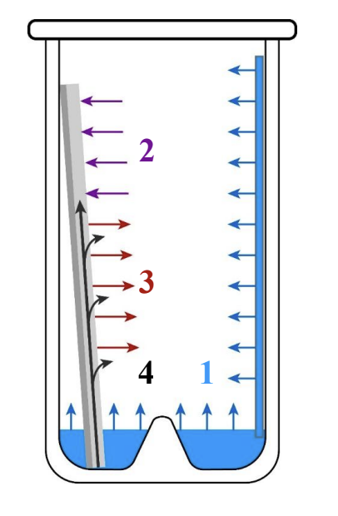
Элюирование
1. Насыщение
2. Взаимодействие пластины с газовой фазой перед началом элюирования - кондиционирование
3. Часть пластины, которая уже смочена растворителем, способствует образованию равновесия вследствие испарения.
4. Образование вторичных фронтов. Обычно нежелательно.

Slide 10
Элюирование
Итого
Растворитель заливается в хроматографическую камеру,
Пластина с нанесенным образцом помещается в хроматографическую камеру линией старта ко дну, а камера закрывается крышкой.
Элюент за счет капиллярных сил продвигается по пластинке, захватывая компоненты образца.
В ходе элюирования фронт растворителя не должен дойти до конца пластины. Место окончания элюирования помечают карандашом. Пластину достают из камеры и сушат.

Slide 11
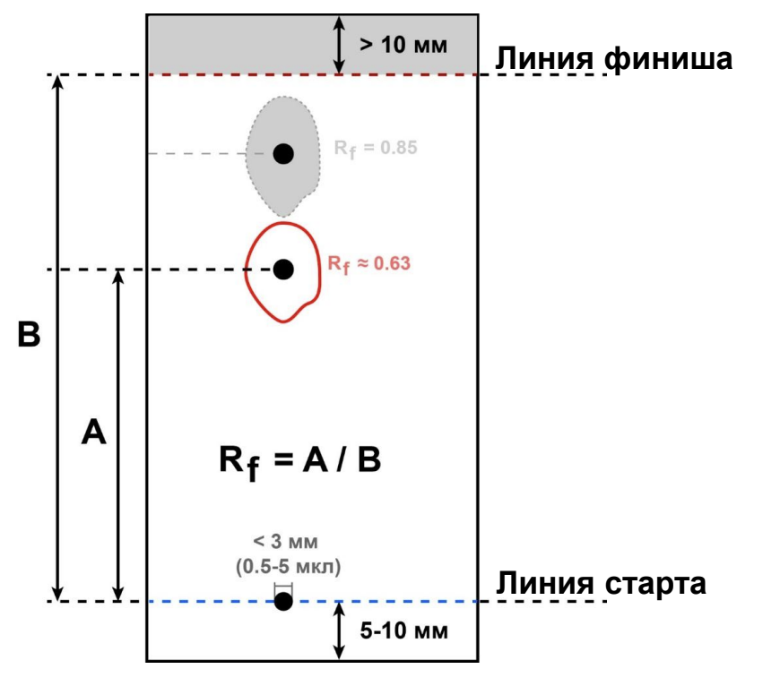
Детектирование
R_f (коэффициент распределения) – расстояние от линии старта до середины пятна (A), отнесенное к расстоянию от линии старта до линии фронта растворителя (B).

Slide 12
Преимущества
Возможность разделения компонентов нескольких образцов одновременно (на одной пластине)
Дешевое оборудование и реактивы
Возможность работать с более широким кругом растворителей и сорбентов, тем самым можно быстрее добиваться разделения (гибкость системы)
Наглядность и простота

Slide 13
Недостатки
Ограниченная разделяющая способность (из-за относительно короткой длины разделяющей зоны) и меньшая эффективность
Зависимость результатов анализа от температуры (летучесть растворителей), влажности (особенно при использовании неполярных растворителей)
Трудности в работе с летучими образцами и летучими соединениями, входящими в состав образца, с веществами, чувствительными к присутствию кислорода или действию света.

Slide 14
Спасибо за внимание

